Slide 1
BÀI TẬP KẾT THÚC MÔN HỌC LẬP TRÌNH PYTHON
Bài 4. Critter Caretaker với GUI
Sinh viên: Nguyễn Giang Long
MSSV: K225480106043

Slide 2
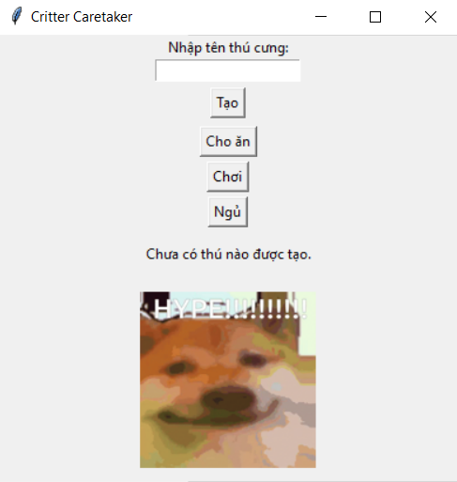
Đầu bài: Xây ứng dụng Critter Caretaker (Chapter 8) cho phép tạo, cho ăn, cho ngủ critter qua giao diện. Đầu vào – đầu ra: Đầu vào: Tên critter từ Entry, các nút hành động. Đầu ra: Trạng thái critter (hunger, boredom) hiển thị trên Label. Tính năng yêu cầu: Class Critter với attributes và methods. GUI: Entry tạo critter, Buttons: “Tạo”, “Cho ăn”, “Chơi”, “Ngủ”. Cập nhật trạng thái real-time. Bắt lỗi khi chưa tạo critter. Kiểm tra &amp; kết quả mẫu: Tạo “Bob” → Hunger=0, Boredom=0. Nhấn “Cho ăn” → Hunger giảm, Label cập nhật. Các bước triển khai: 1. Thiết kế class Critter theo sách. 2. Tạo CritterApp class mở cửa sổ, khởi tạo widgets. 3. Map từng button tới method tương ứng của Critter, call display().
HÌNH ẢNH GIAO DIỆN

Slide 3
Các file tài nguyên của chương trình -eating.gif -eating.wav -idle.gif -playing.gif -playing.wav -sleeping.gif -sleeping.wav

Slide 4
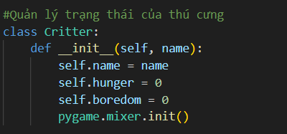
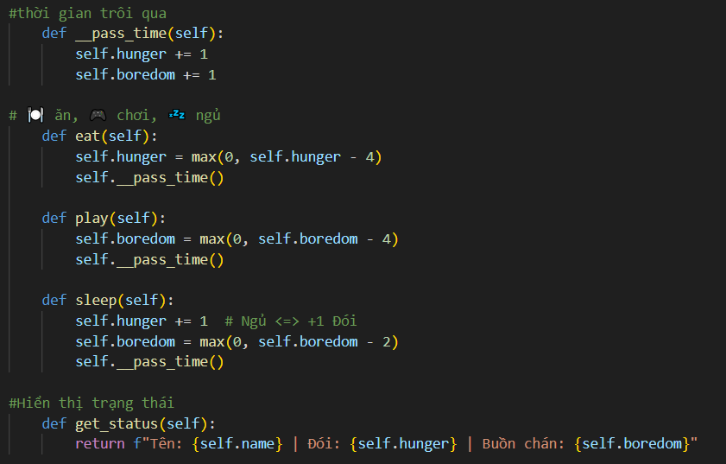
=> Tạo class Critter
Setup hoạt động cho thú cưng
Pass time(sau mỗi 1 hoạt động: +1 đói và +1 chán
- Ăn: -4 đói và thêm pastime
- Chơi: -4 chán và them passtime
- Ngủ: +1 đói và thêm passtime

Slide 5
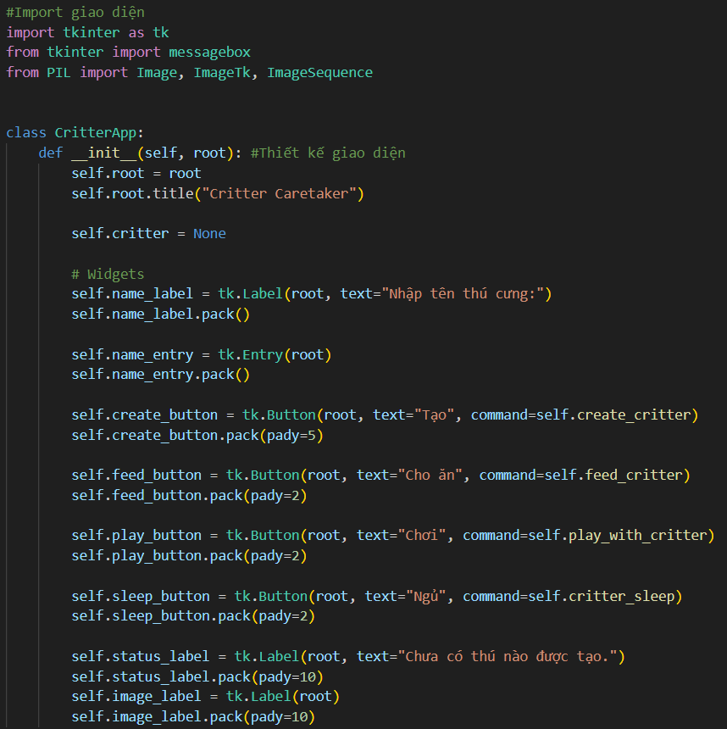
-Thiết kế giao diện và map button

Slide 6
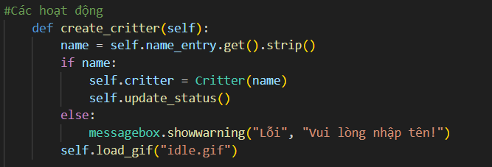
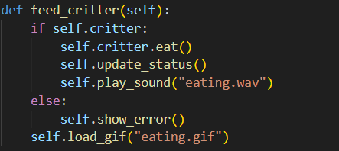
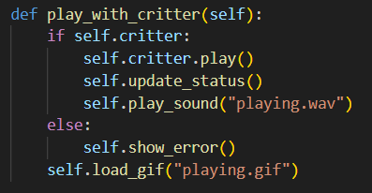
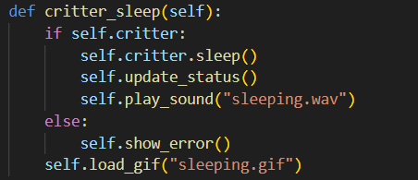
=>các hoạt động của thú cưng

Slide 7


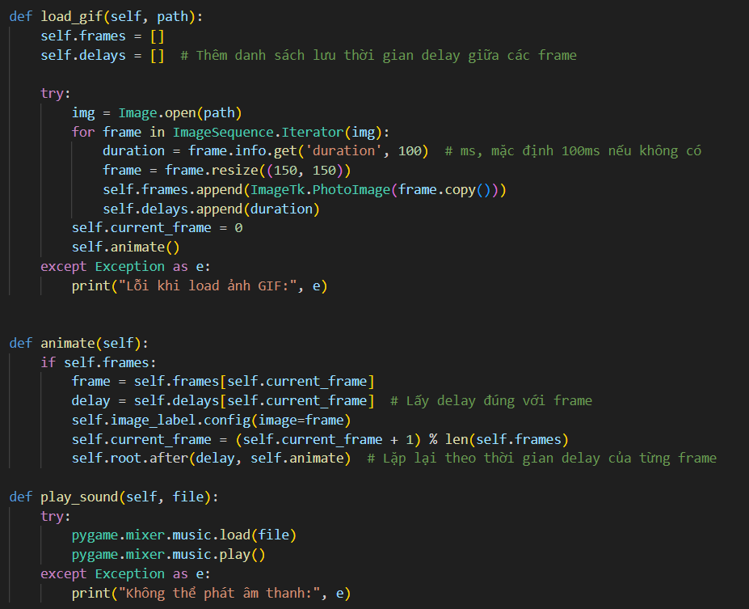
=>Bắt lỗi chưa tạo critter
=>các thiết lập về ảnh, âm thanh

Slide 8
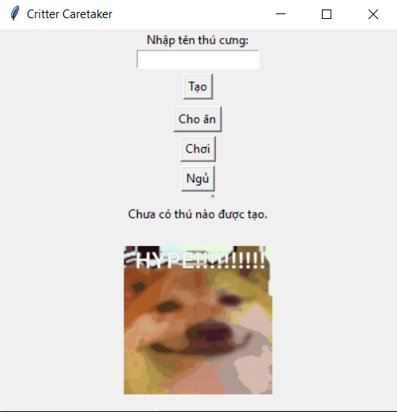
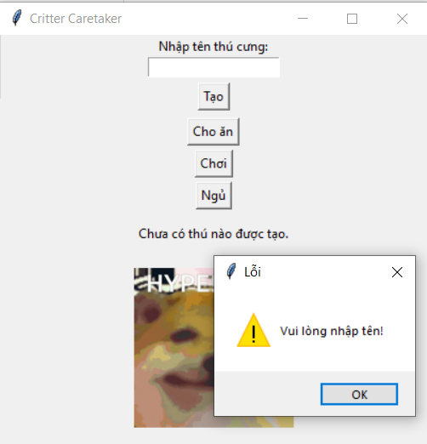
=>Giao diện chính
=>Bắt lỗi chưa tạo critter

Slide 9
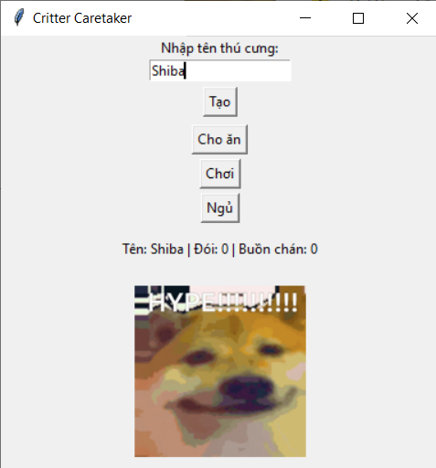
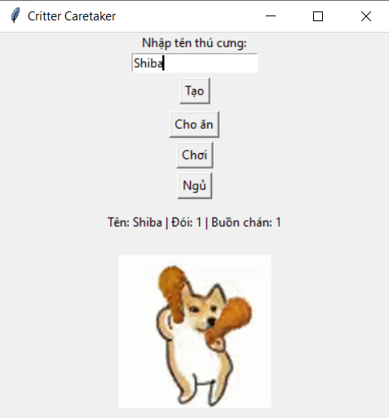
=>Giao diện sau khi tạo critter thành công
=>Giao diện sau khi cho ăn
-Vì là hoạt động đầu tiên nên các trạng thái khởi động ở 1 và kh bao giờ về 0
-Khi ăn thì:
+1-4 Đói
+1 Chán

Slide 10
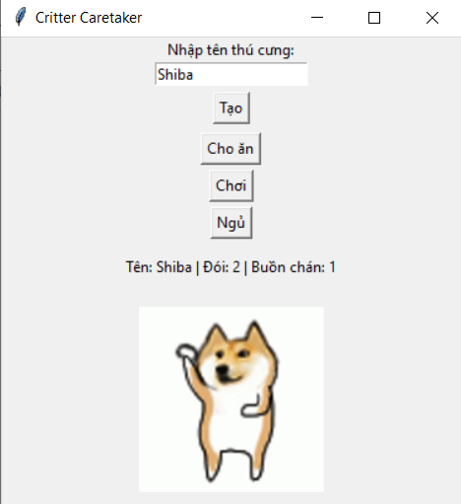
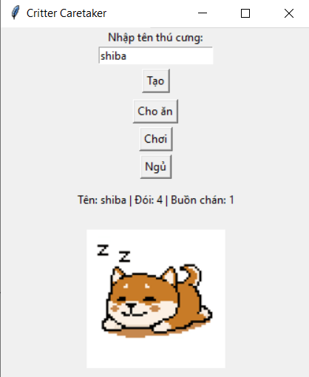
=> Giao diện sau khi cho chơi Sau khi cho chơi: +1-4 Chán +1 đói
=> Giao diện sau khi cho ngủ
-Đói +2 do:
+1 khi ngủ
+1 pass time

